Slide 1
Урок русского языка и читательской грамотности
во 2 классе

Slide 2
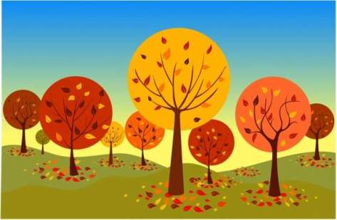
Почему осенью листья деревьев меняют цвет и опадают?
В.В. Занков

Slide 3
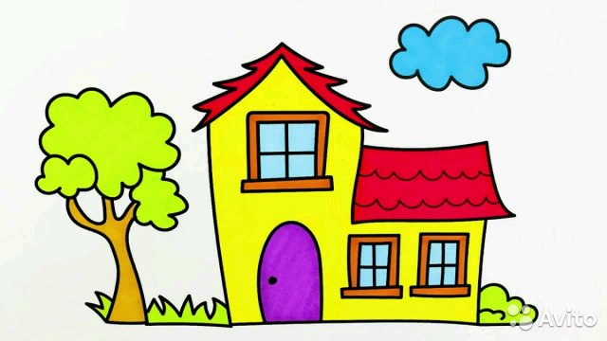
Проверка домашнего задания

Slide 4
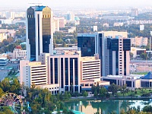
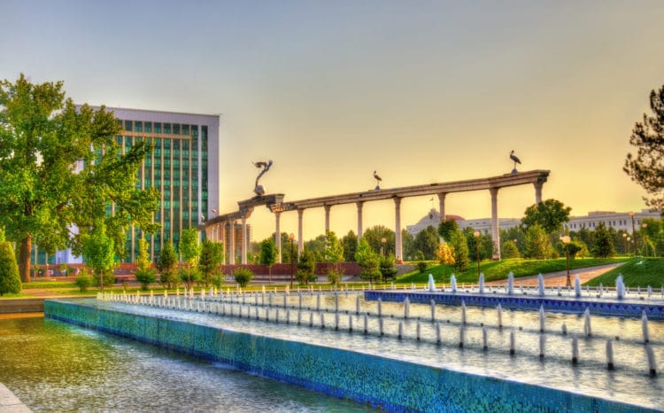
Прочитайте. Восстановите предложения и запишите их. Подчеркните согласные буквы.
Родина, и, мира, благополучия, тебе, дорогая.
Мира и благополучия тебе, дорогая Родина!

Slide 5
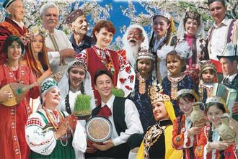
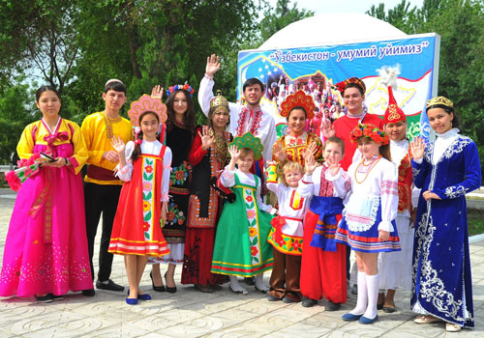
Дружба, всех, соединяет, Узбекистане, крепкая, в.
Крепкая дружба соединяет всех в Узбекистане.

Slide 6
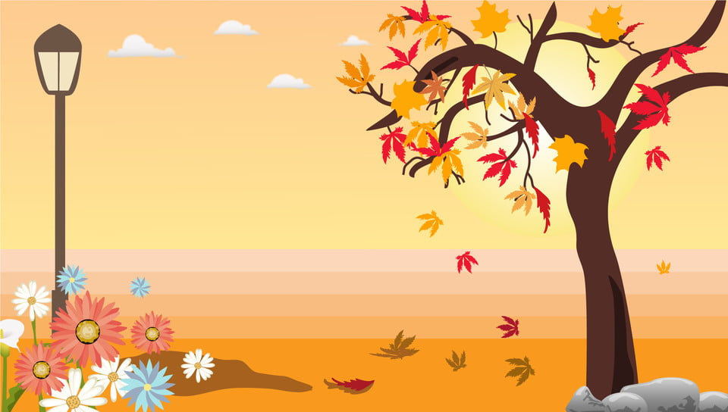
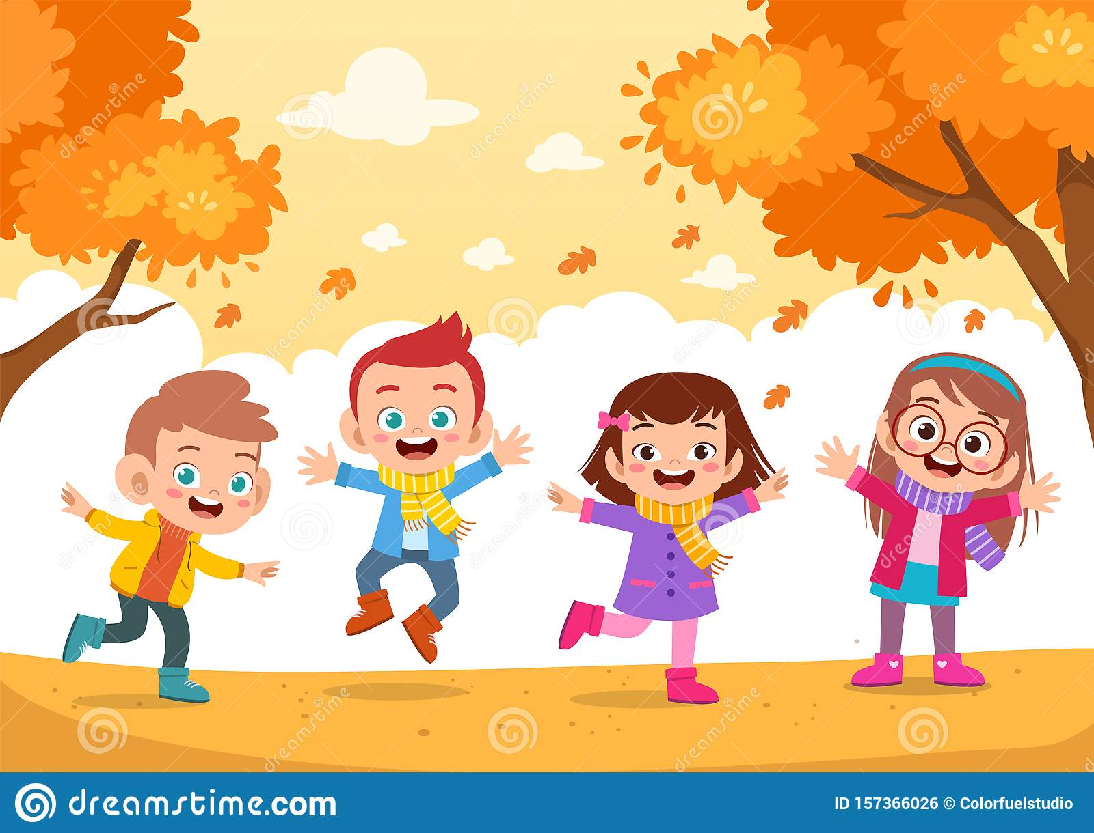
Почему осенью листья деревьев меняют цвет и опадают?
В. В. Занков

Slide 7
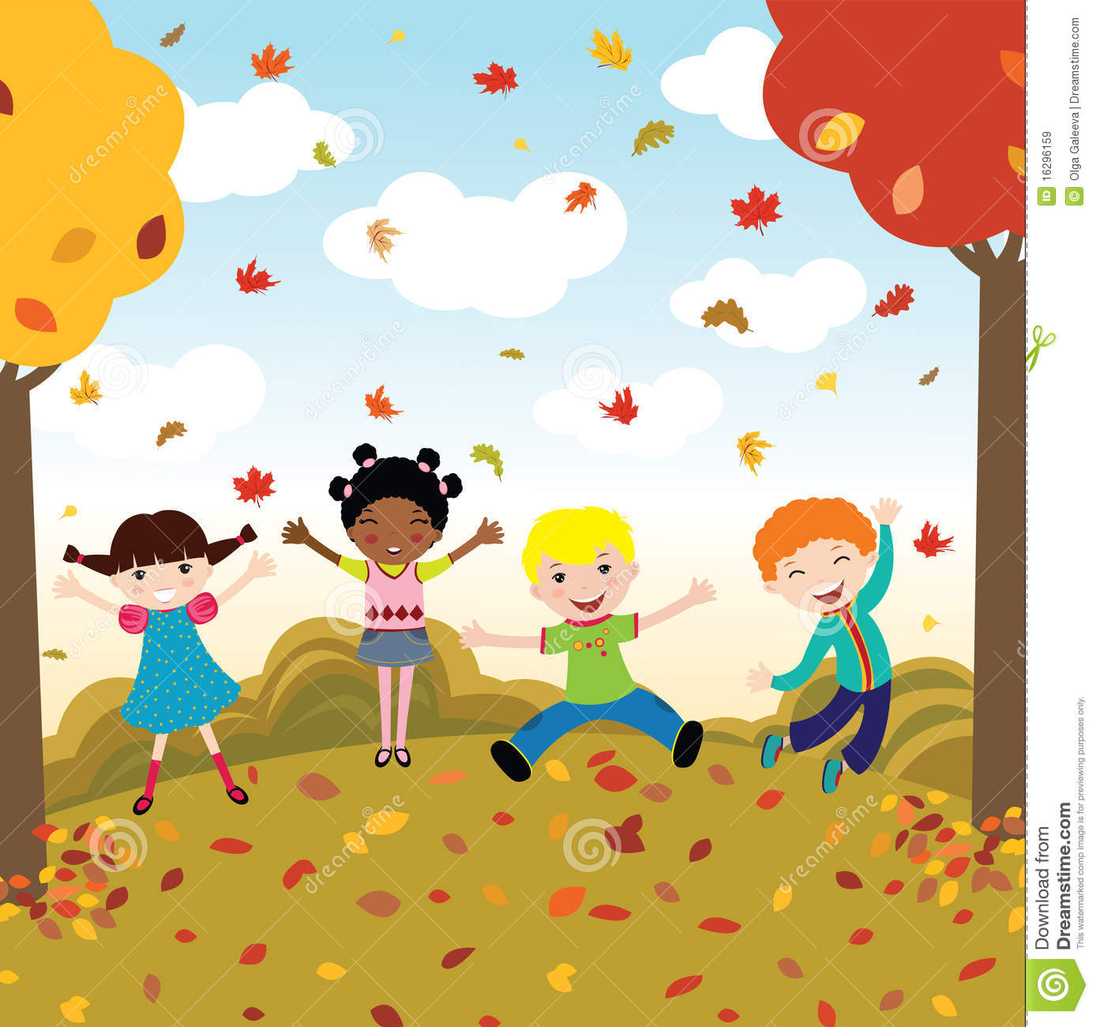
Если на деревьях
листья пожелтели, Если в край далекий
птицы улетели, Если небо хмурое,
если дождик льется, Это время года
… зовется.
осенью

Slide 9
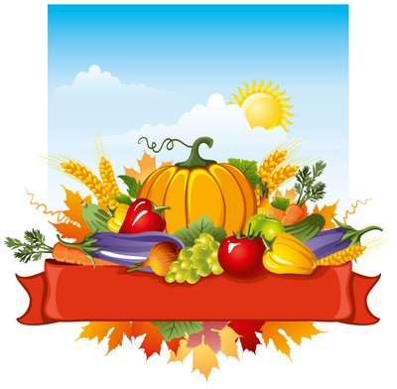
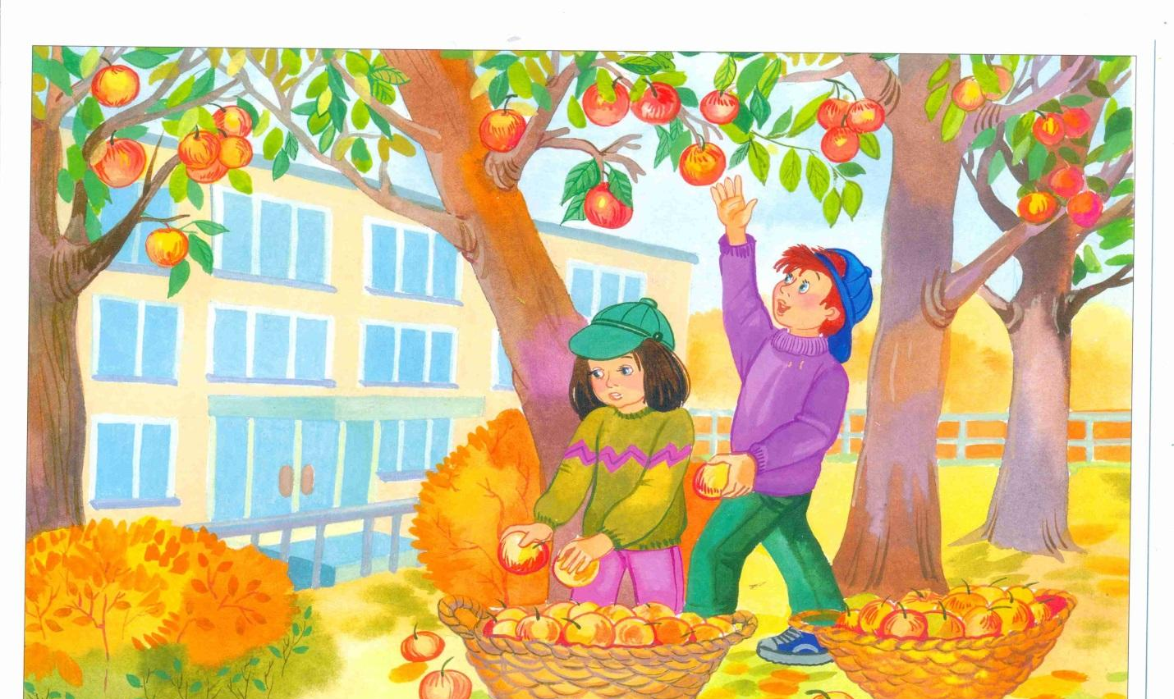
Осень пришла, урожай принесла.

Slide 10
Ребусы
ОСЕНЬ

Slide 11
ЛИСТОПАД

Slide 12
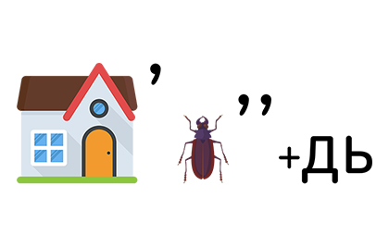
ДОЖДЬ

Slide 13
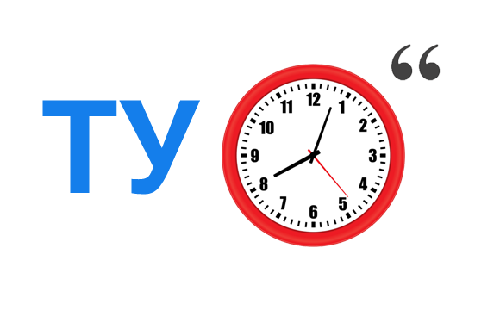
ТУЧА

Slide 14
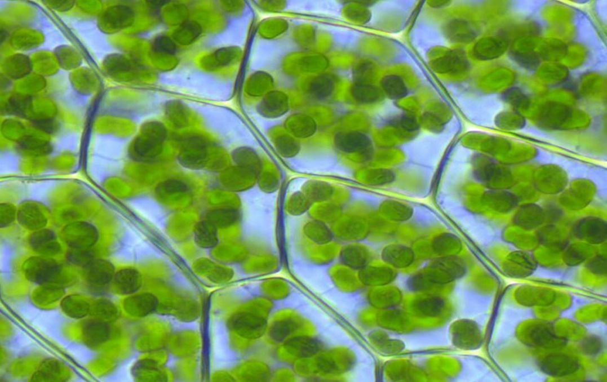
Объясните слова.
Хлорофилл – зелёный пигмент, окрашивающий растения в зеленый цвет.

Slide 15
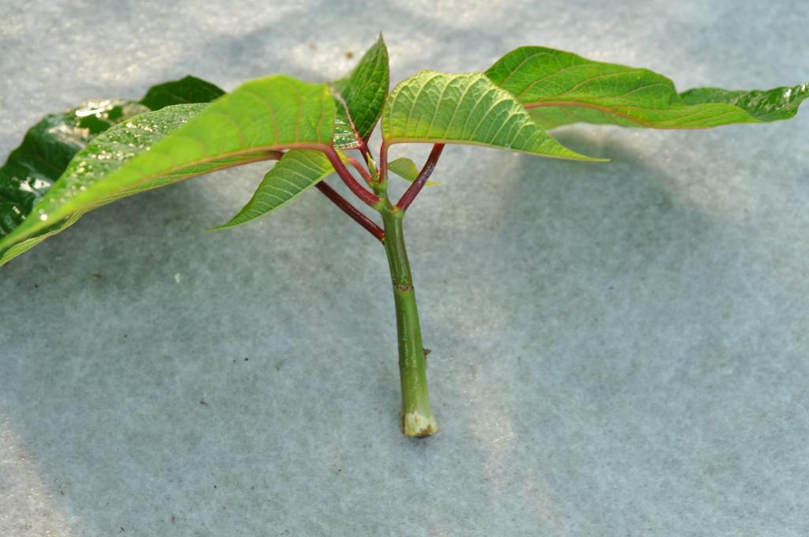
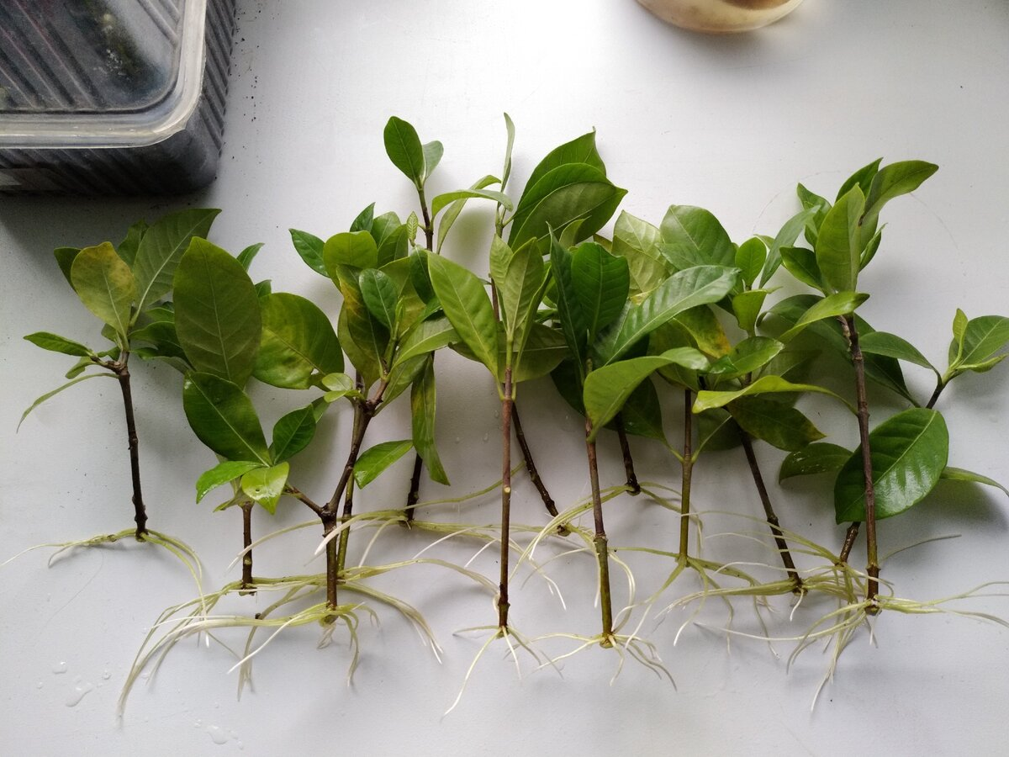
Черенок – узкая часть листа, соединяющая его со стеблем.

Slide 16
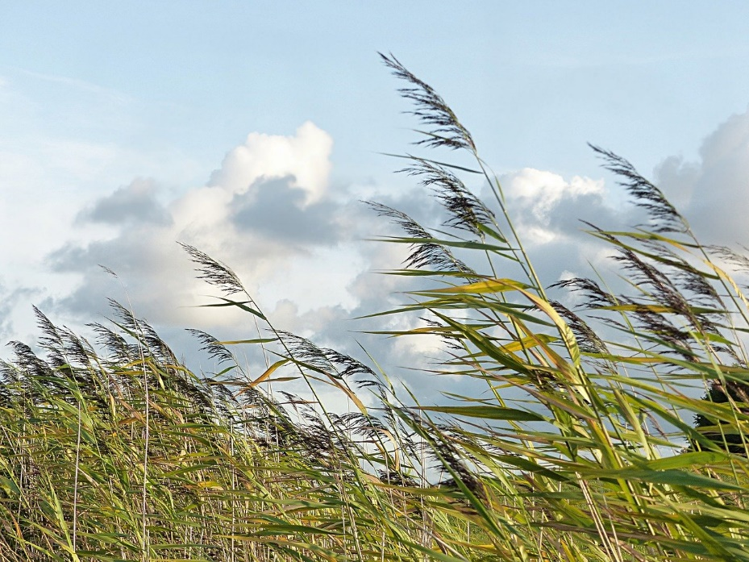
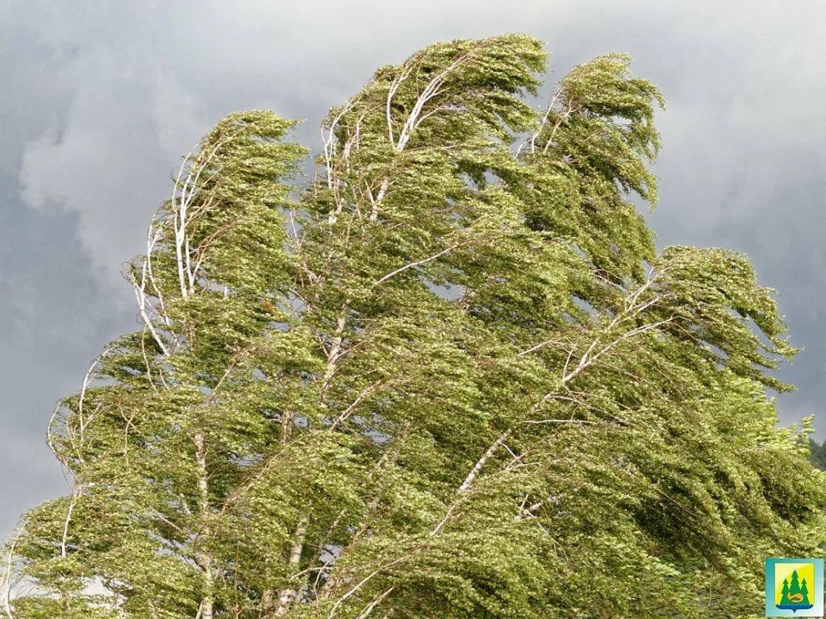
Дуновение ветра – лёгкое движение воздуха.

Slide 17
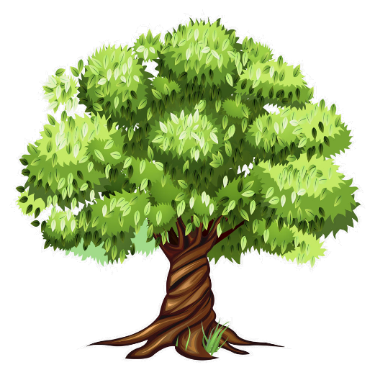
В середине весны на деревьях начинают набухать почки, и вскоре после этого распускаются листья. В зелёный цвет их окрашивает хлорофилл – очень важное для жизни деревьев вещество, которое находится в листьях.

Slide 18
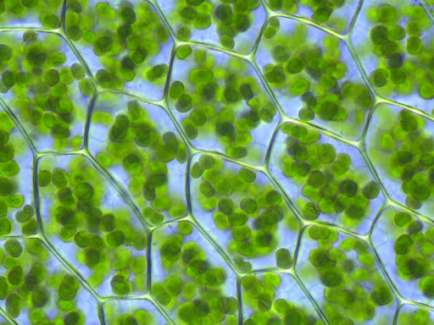
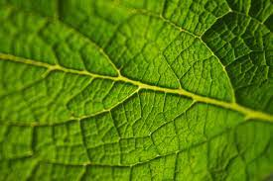
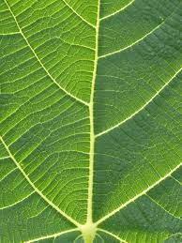
Хлорофилловые зёрна – это своеобразная природная «кухня». Корни дерева добывают из земли продукты и воду, которые затем доставляются в листья и попадают на «кухню». Там из них при помощи солнечных лучей готовится пища для дерева.

Slide 19
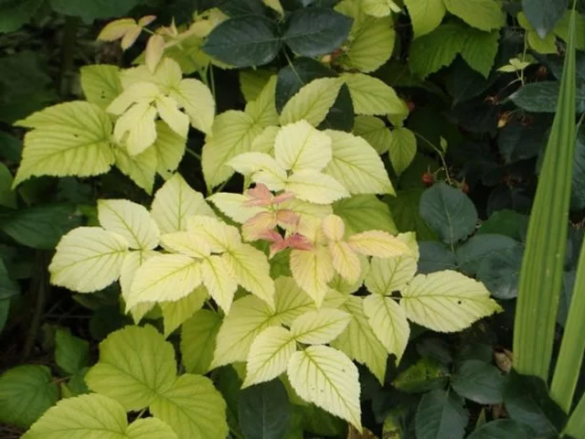
Но вот наступает осень. День убывает, света становится всё меньше. Земля остывает, а холодную воду корни всасывать не могут. Работа на чудесной «кухне» постепенно замирает. Хлорофилловые зёрна начинают разрушаться, и вследствие этого зелёная окраска листа бледнеет.

Slide 20
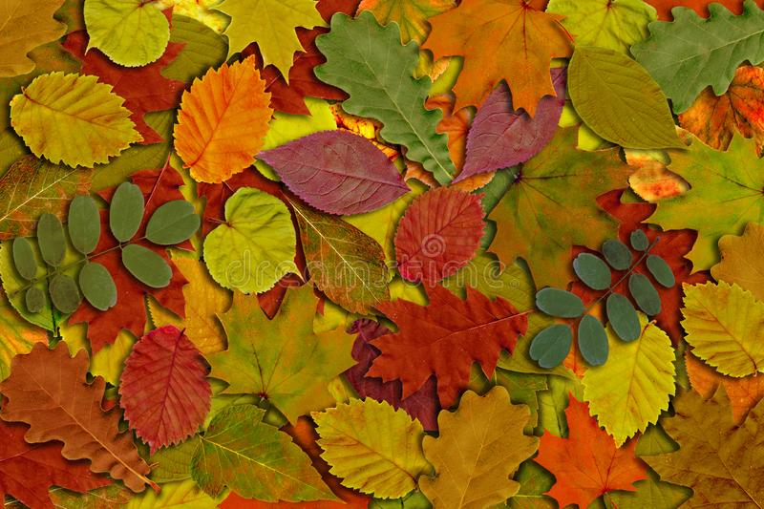
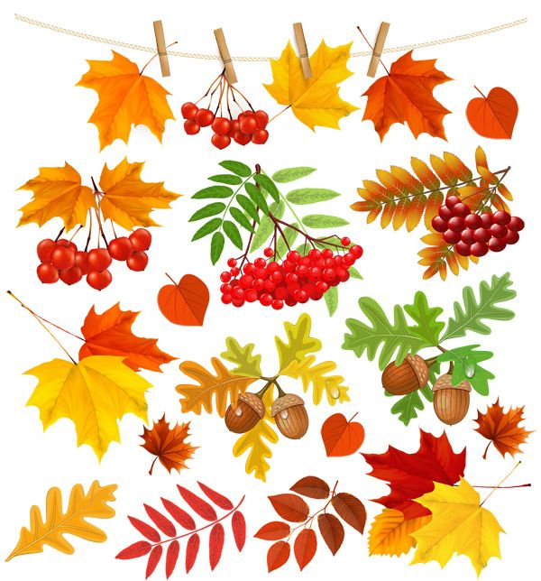
А в листе, оказывается, есть и другие красящие вещества. Летом зелень хлорофилла заглушала их. Теперь же, когда исчезает хлорофилл, они проступают всё ярче и ярче. Листья становятся жёлтыми, красными, багряными или фиолетовыми – в зависимости от того, какого красящего вещества в них больше.

Slide 21
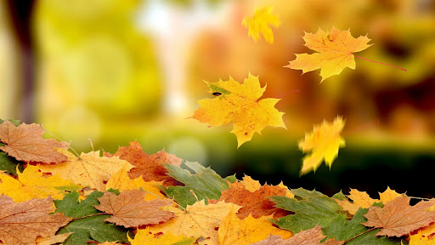
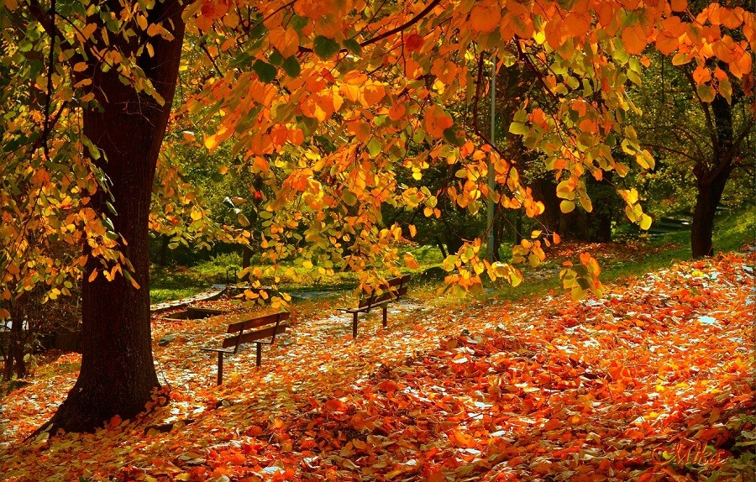
Осенью листья не только меняют цвет. Когда «кухня» внутри листа завершает свою работу, на конце черенка, который соединяет лист с веткой дерева, образуется тончайшая пробка. При её возникновении сцепление листа с веткой уменьшается, и листья начинают облетать от малейшего прикосновения или дуновения ветра. Это явление называется листопадом.

Slide 22
Почему листья меняют окраску?
Осенью земля остывает, а холодную воду корни всасывать не могут. Работа на чудесной «кухне» постепенно замирает. Хлорофилловые зёрна начинают разрушаться, и вследствие этого зелёная окраска листа бледнеет.

Slide 23
Какое явление называется листопадом?
Листопад – это процесс сбрасывания листвы растениями.

Slide 24
Зачем деревья сбрасывают листья осенью?
Деревья сбрасывают листья, чтобы не засохнуть, чтобы не сломались ветви и чтобы избавляться от избытка минеральных солей, которые накапливаются в листьях в течение всего лета.

Slide 25
Нужен ли листопад дереву?
Листопад нужен, потому что, сбрасывая листья, деревья продлевают себе жизнь.

Slide 27
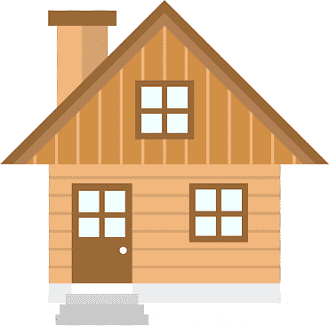
ДОМАШНЯЯ РАБОТА.
Подготовить выразительное чтение произведения В.Занкова «Почему осенью листья деревьев меняют цвет?» и ответить на вопросы учебника после текста .

Slide 28
СПАСИБО ЗА УРОК!

